Slide 1
Презентація на тему «Історичні форми сім’ї та шлюбу»
Виконав студент групи кн-47 Шандра Олег

Slide 2

Історичні типи шлюбу

Slide 3
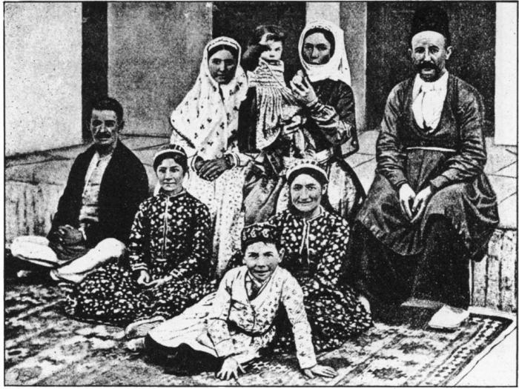
1. Груповий шлюб

Slide 4
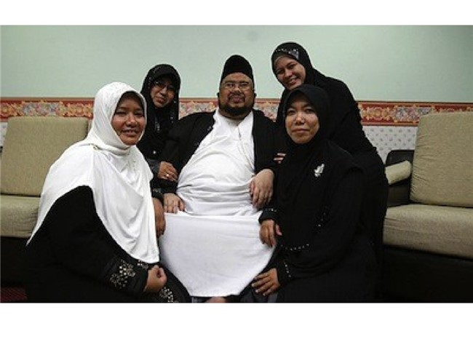
2. Полігінія

Slide 5
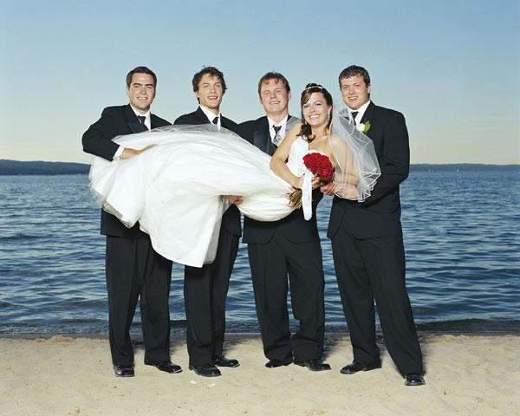
3. Поліандрія

Slide 6

4. Моногамія

Slide 7
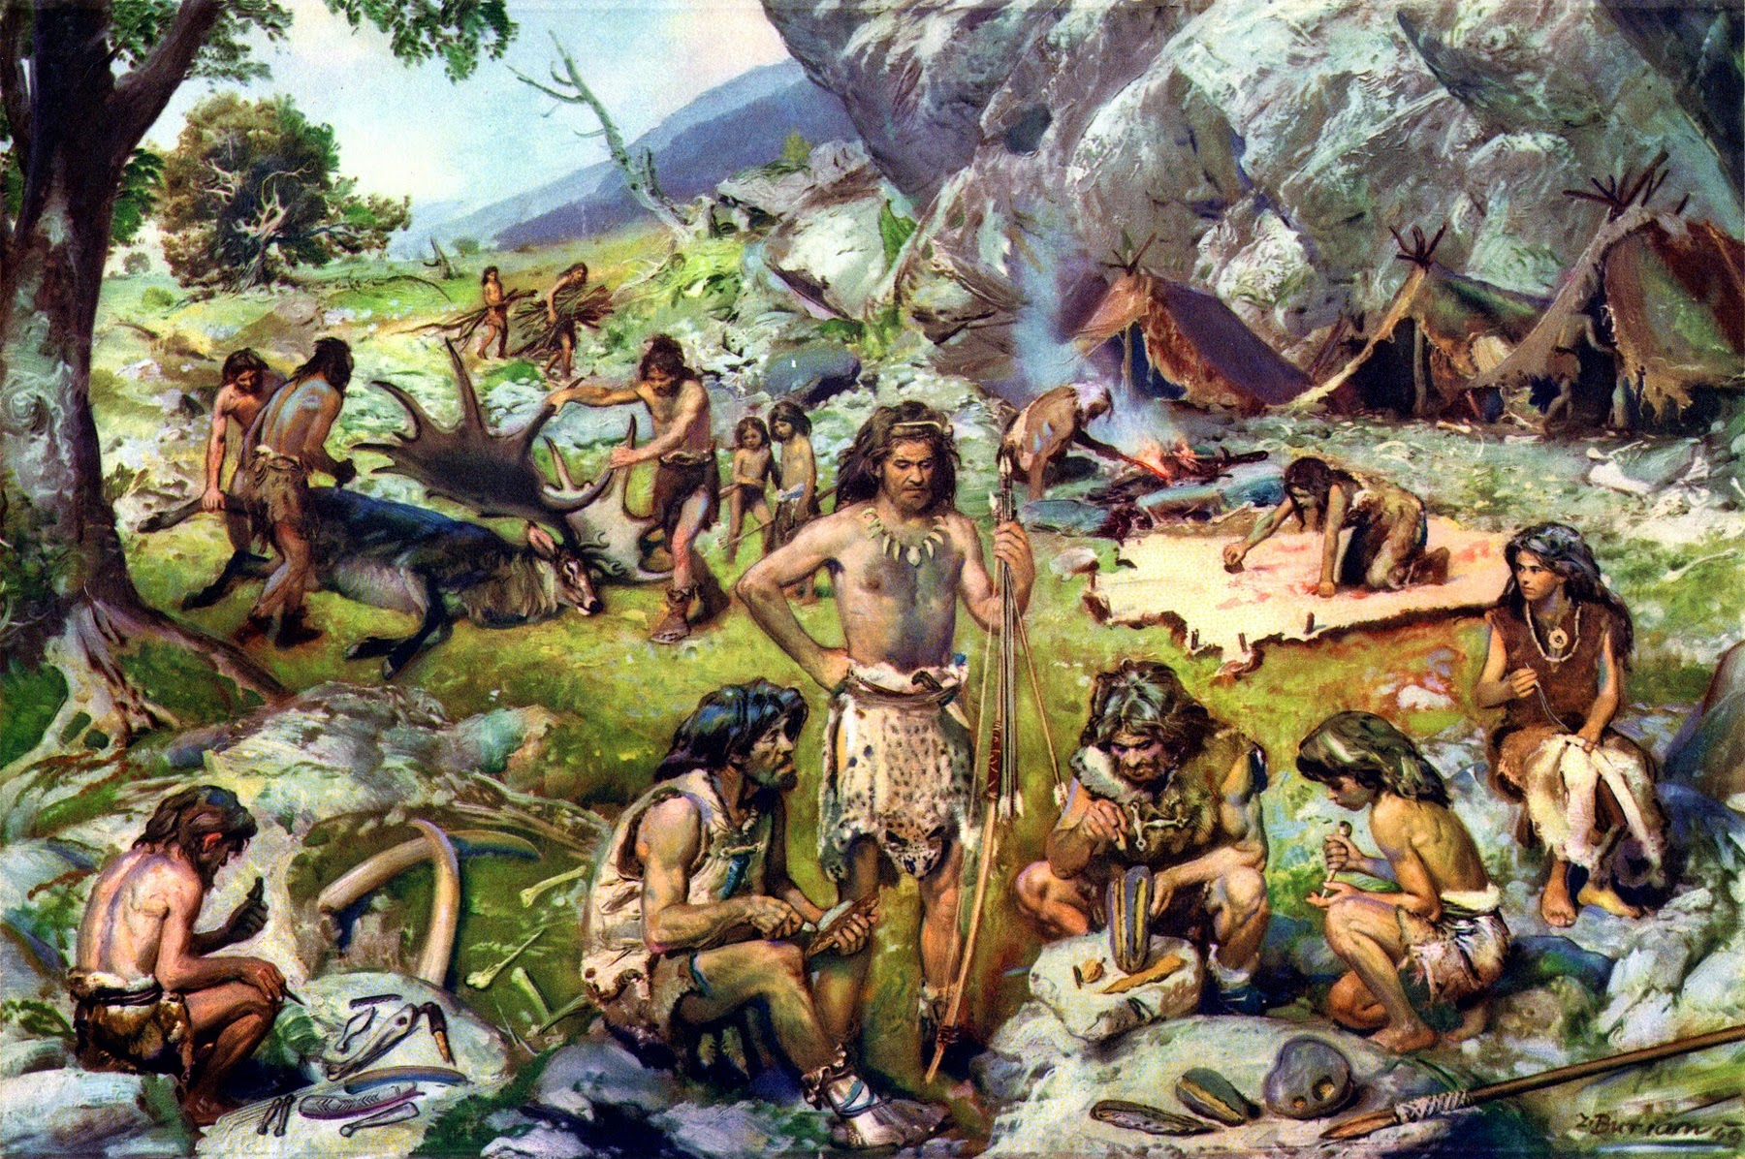
Давні види сім’ї

Slide 8
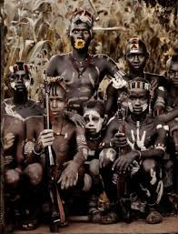
1. Кровноспоріднена сім'я

Slide 9
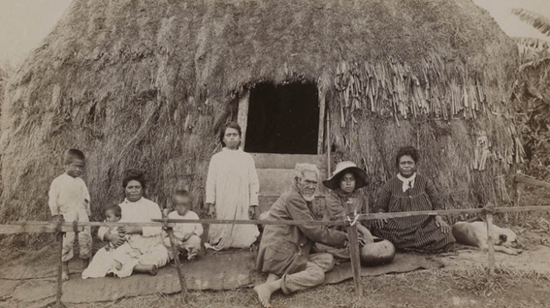
2. Сім'я пуналуа — екзогамна

Slide 10
3. Патріархальна сім'я

Slide 11

4. Сім'я моногамна (одношлюбна)

Slide 12
Кінець

